Slide 1


BÀI GIẢNG
MÔN: KHOA HỌC TỰ NHIÊN - KHỐI 8
Giáo viên:

Slide 2

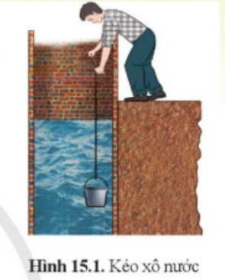
Đặt vấn đề
Kéo xô nước từ giếng lên Vì sao khí kéo xô nước còn chìm trong nước ta thấy nhẹ hơn khi nó đã được kéo ra khỏi mặt nước?
Notes:
2

Slide 3

Bài 15: Tác dụng của chất lỏng lên vật đặt trong nó
I. Lực đẩy của chất lỏng lên vật đặt trong nó:

Slide 4
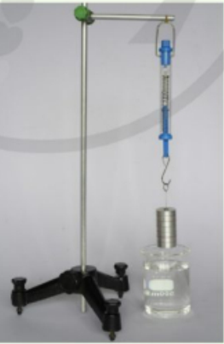
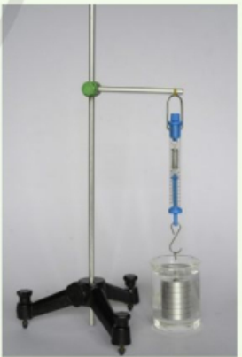
Thí nghiệm 1: Khảo sát tác dụng của chất lỏng lên vật đặt trong nó
Bước 2: Dịch chuyển từ từ sao cho khối nhôm chìm ¼ , ½ , ¾ và chìm hoàn toàn trong rượu, ta đọc giá trị lần lượt là : P_{1 ,} P_{2 ,} P₃ , P₄
Bước 3: So sánh P_{1 ,} P_{2 ,} P₃ , P₄ với P
Bước 4: Thảo luận và rút ra nhận xét về :
+ Hướng của lực tác dụng lên khối nhôm.
Bước 1: Treo khối nhôm vào lực kế, ta đọc giá trị : P
+ Sự thay đổi độ lớn của lực này khi thể tích phần chìm của khối nhôm tăng dần.

Slide 5
- Kết quả thí nghiệm:
Bước 1: P =
Lực đẩy Acsimet , có phương thẳng đứng, chiều từ dưới lên trên
Bước 2: P₁ =
P₂ =
P₃ =
P₄ =
Bước 3: So sánh P_{1 ,} P_{2 ,} P₃ , P₄ < P
Bước 4: Thảo luận và rút ra nhận xét về :
+ Chất lỏng tác dụng lực đẩy hướng từ dưới lên
+ Độ lớn của lực đẩy tăng dần khi thể tích phần chìm của khối nhôm tăng dần.

Slide 6

Đặt vấn đề
Lực đẩy Acsimet của nước lên thuyền, giúp cho thuyền nổi trên mặt nước.
Hãy tìm thêm ví dụ về lực đẩy Acsimet trong thực tế?
Lực đẩy Acsimet của nước giúp ta kéo xô nước lên nhẹ hơn
Notes:
6

Slide 7
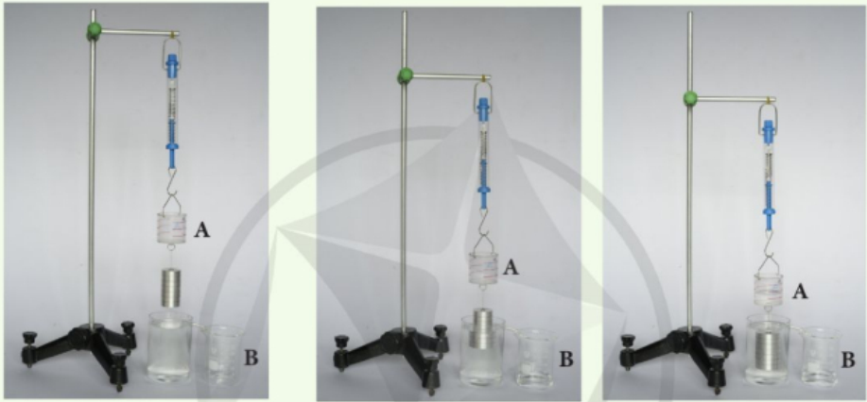
Thí nghiệm 2 : Tìm hiểu độ lớn của lực đẩy Acsimet
Bước 1: Đọc số chỉ lực kế P₁ =
Bước 2: Đọc số chỉ lực kế P₂ =
Bước 3: Đọc số chỉ lực kế P₃ =
Bước 4: So sánh P_{2 ,} P₃ với P₁
Bước 5: Rút ra nhận xét về mối liên hệ giữa độ lớn của lực đẩy Acsimet và trọng lượng của phần nước bị khối nhôm chiếm chỗ?

Slide 8
Thí nghiệm 2 : Tìm hiểu độ lớn của lực đẩy Acsimet
Bước 1 : P₁ =
Bước 2: P₂ =
Bước 3: P₃ =
Bước 4: So sánh P₂ = P_{1 ;} P₃ = P₁
Bước 5: Rút ra nhận xét : Độ lớn của lực đẩy Acsimet bằng trọng lượng của phần nước bị khối nhôm chiếm chỗ

Slide 9

Bài 15: Tác dụng của chất lỏng lên vật đặt trong nó
I. Lực đẩy của chất lỏng lên vật đặt trong nó:
- Định luật Acsimet: Chất lỏng tác dụng lên vật đặt trong nó một lực đẩy Acsimet có phương thẳng đứng, chiều từ dưới lên trên, có độ lớn bằng trọng lượng của phần chất lỏng bị vật chiếm chỗ.
- Công thức tính lực đẩy Acsimet:
F_{A}$=d.V$
Trong đó :
d : trọng lượng riêng của chất lỏng (N/m³)
V : thể tích phần chất lỏng bị vật chiếm chỗ (m³)
F_{A}: Lực đẩy Acsimet (N)

Slide 10
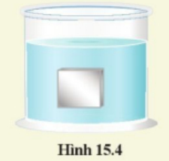
Câu hỏi 1/78 : Mô tả lực đẩy Acsimet tác dụng vào vật đặt trong chất lỏng ở hình sau:
- Lực đẩy Acsimet tác dụng lên vật có:
Phương thẳng đứng
Chiều từ dưới lên trên
Độ lớn bằng trọng lượng của phần chất lỏng bị vật chiếm chỗ.

Slide 11
Câu hỏi 3/79 : Trong trường hợp nào sau đây, nhấn vật xuống đáy bể nước dễ dàng hơn:
Nhấn một chai nhựa rỗng có thể tích 500 ml được nút kín.
Nhấn một chai nhựa rỗng có thể tích 5 lít được nút kín.
Với cùng một chất lỏng thì độ lớn lực đẩy Acsimet phụ thuộc vào thể tích phần chất lỏng bị vật chiếm chỗ, do đó lực đẩy Acsimet của nước lên chai có thể tích 500ml (0,5 lít) nhỏ hơn nên nhấn xuống dễ dàng hơn.

Slide 12
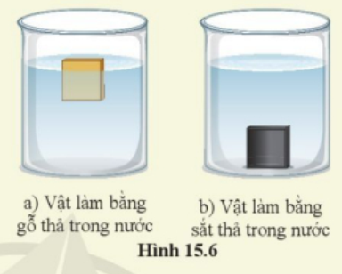
Câu hỏi 2/80 : Thả vào trong nước hai vật hình hộp có kích thước giống nhau, một vật bằng gỗ và một vật bằng sắt (hình 15.6) So sánh lực đẩy Acsimet tác dụng lên hai vật?
Vật bằng sắt chìm hoàn toàn trong nước nên thể tích phần chất lỏng bị vật chiếm chỗ lớn hơn nên lực đẩy Acsimet của nước lên vật bằng sắt lớn hơn.

Slide 13
Bài 15: Tác dụng của chất lỏng lên vật đặt trong nó
II. Điều kiện định tính để một vật nổi hay chìm trong một chất lỏng:
Tài liệu được chia sẻ bởi Website VnTeach.Com
https://www.vnteach.com
Một sản phẩm của cộng đồng facebook Thư Viện VnTeach.Com
https://www.facebook.com/groups/vnteach/
https://www.facebook.com/groups/thuvienvnteach/

Slide 14
Thí nghiệm : Tìm hiểu điều kiện để vật nổi hay chìm trong chất lỏng
- Chuẩn bị:
Cốc nước, miếng sắt, miếng nhôm, khối gỗ, viên nước đá, vài giọt dầu ăn.
- Tiến hành:
Lần lượt thả : miếng sắt, miếng nhôm, khối gỗ, viên nước đá, vài giọt dầu ăn vào cốc nước.
Quan sát và nhận xét vật nào nổi, chìm trong nước.
Dựa vào bảng 14.1 rút ra mối liên hệ giữa D của nước và D của vật.

Slide 15
Thí nghiệm : Tìm hiểu điều kiện để vật nổi hay chìm trong chất lỏng
- Kết quả thí nghiệm:
Miếng sắt, miếng nhôm : chìm trong nước
Khối gỗ, viên nước đá, vài giọt dầu ăn : nổi trên mặt nước
- Nhận xét:
D của sắt, nhôm lớn hơn D của nước → chìm trong nước
D của gỗ, nước đá, dầu ăn nhỏ hơn D của nước → nổi trên mặt nước

Slide 16
Bài 15: Tác dụng của chất lỏng lên vật đặt trong nó
II. Điều kiện định tính để một vật nổi hay chìm trong một chất lỏng:
- Khi thả một vật vào trong chất lỏng thì:
⁺ Vật sẽ nổi lên khi : khối lượng riêng của vật nhỏ hơn khối lượng riêng của chất lỏng.
⁺ Vật sẽ lơ lửng khi : khối lượng riêng của vật bằng khối lượng riêng của chất lỏng.
⁺ Vật sẽ chìm xuống khi : khối lượng riêng của vật lớn hơn khối lượng riêng của chất lỏng.

Slide 17
Câu hỏi 4/80 : Vì sao một khúc gỗ lớn nổi được trong nước, trong khi một viên bi thép nhỏ hơn nhiều lại bị chìm trong nước?
Gỗ có khối lượng riêng nhỏ hơn khối lượng riêng của nước nên nổi trên mặt nước, còn sắt có khối lượng riêng lớn hơn khối lượng riêng của nước nên bi sắt dù nhỏ nhưng vẫn chìm.

Slide 18
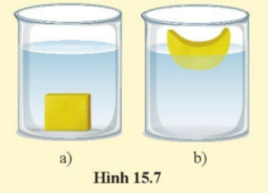
Câu hỏi 5/81 : Thả một miếng đất nặn vào nước thì bị chìm (hình 15.7a). Vì sao với cùng lượng đất nặn ấy được nặn thành vật như (hình 15.7b) thì lại nổi trên mặt nước?
Vì khi nặn thành hình (như hình 15.7b) thì thể tích của đất nặn tăng lên làm cho khối lượng riêng của nó sẽ giảm, nên đất nặn sẽ nổi trên mặt nước.

Slide 19
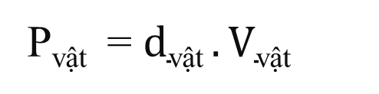
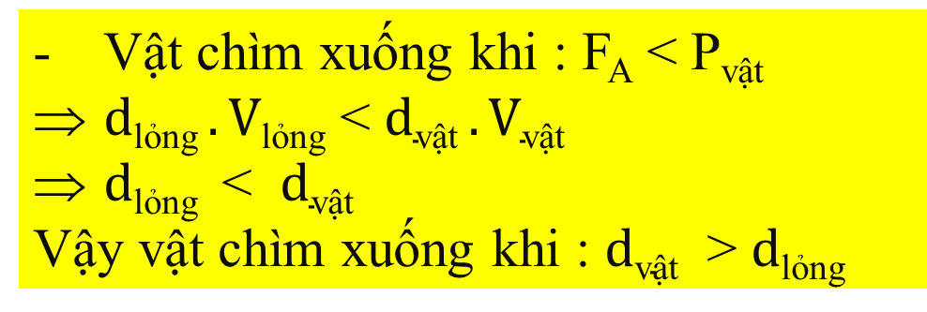

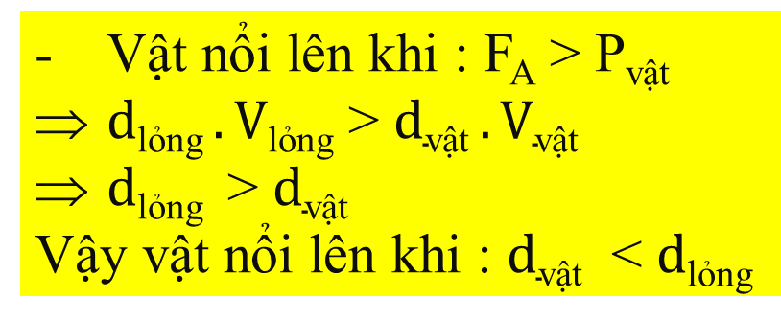
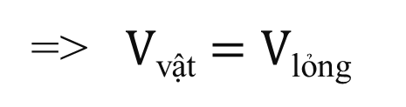

Vận dụng
Chứng minh rằng khi thả một khối đặc trong chất lỏng thì:
Vật chìm xuống nếu trọng lượng riêng của nó lớn hơn trọng lượng riêng của chất lỏng.
Vật nổi lên nếu trọng lượng riêng của nó nhỏ hơn trọng lượng riêng của chất lỏng.
Ta có: F_{A}$=\text{d}\text{l}\text{ỏ}\text{ng} .V\text{l}\text{ỏ}\text{ng}$
Do vật là khối đặc nên: $V\text{v}\text{ậ}\text{t}$ $=V\text{l}\text{ỏ}\text{ng}$
P_{vật} = $\text{d}\text{v}\text{ậ}\text{t} .V\text{v}\text{ậ}\text{t}$
=> $V\text{v}\text{ậ}\text{t}$ $=V\text{l}\text{ỏ}\text{ng}$
Vật nổi lên khi : F_{A} > P_{vật}
$\text{d}\text{l}\text{ỏ}\text{ng} .V\text{l}\text{ỏ}\text{ng}$ > $\text{d}\text{v}\text{ậ}\text{t} .V\text{v}\text{ậ}\text{t}$
$\text{d}\text{l}\text{ỏ}\text{ng}$ > $\text{d}\text{v}\text{ậ}\text{t}$
Vậy vật nổi lên khi : $\text{d}\text{v}\text{ậ}\text{t}$ < $\text{d}\text{l}\text{ỏ}\text{ng}$
Vật chìm xuống khi : F_{A} < P_{vật}
$\text{d}\text{l}\text{ỏ}\text{ng} .V\text{l}\text{ỏ}\text{ng}$ < $\text{d}\text{v}\text{ậ}\text{t} .V\text{v}\text{ậ}\text{t}$
$\text{d}\text{l}\text{ỏ}\text{ng}$ < $\text{d}\text{v}\text{ậ}\text{t}$
Vậy vật chìm xuống khi : $\text{d}\text{v}\text{ậ}\text{t}$ > $\text{d}\text{l}\text{ỏ}\text{ng}$

Slide 20


Slide 21


HƯỚNG DẪN VỀ NHÀ
Học thuộc bài 15
Làm bài tập:
Đọc bài 16: Áp suất.

